Slide 1
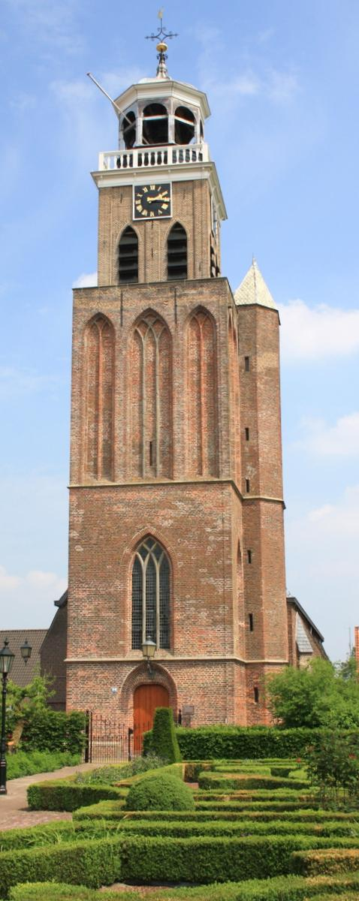

Welkom in de trouwdienst van
Ellen en Wouter
Voorganger:
Ds. Douwe Wijmenga
Ouderling van dienst:
Steven Winters
Muzikale begeleiding:
Erik Hofstede en de huisband

Slide 2
Welkom voor iedereen

Slide 3
Intochtslied: Opw. 553
‘ Laat het feest zijn in de huizen ‘

Slide 4
Laat het feest zijn in de huizen,
mensen dansen op de straat.
Als het onrecht buigt voor Jezus
en het volk weer bidden gaat.
In de bergen, door de dalen:
hoor ons loflied overal.
In de hemel en op aarde
als uw glorie komen zal.

Slide 5
Laat Uw licht zien in het duister
als wij buigen voor het kruis.
Laat Uw heerlijkheid verschijnen
in de wereld, in ons huis.
In de bergen, door de dalen:
hoor ons loflied overal.
In de hemel en op aarde
als uw glorie komen zal.

Slide 6
Halleluja, Halleluja -4x-
In de bergen, door de dalen:
hoor ons loflied overal.
In de hemel en op aarde
als uw glorie komen zal.

Slide 7
Stil gebed, votum, groet

Slide 8
Gebed

Slide 9
Opw. 767
‘ Familie ‘

Slide 10
Hoe mooi en hoe heerlijk
als wij als familie,
als broers en als zussen,
om elkaar geven
en open en eerlijk
met elkaar omgaan,
de vrede bewaren
en eensgezind leven.

Slide 11
En het mooiste geschenk
wordt ons gegeven:
de zegen van God,
een eindeloos leven.

Slide 12
Hoe mooi en hoe heerlijk
als wij als familie,
als broers en als zussen,
om elkaar geven
en open en eerlijk
met elkaar omgaan,
de vrede bewaren
en eensgezind leven.

Slide 13
En het mooiste geschenk
wordt ons gegeven:
de zegen van God,
een eindeloos leven.
3x
Een eindeloos leven.

Slide 14
Lezing: Spreuken 3: 3 – 7(NBV)

Slide 15
₃Mogen liefde en trouw je nooit verlaten,
wind ze om je hals,
schrijf ze in je hart.
₄God en de mensen zullen je genegen zijn
en je zult waardering ondervinden.
₅Vertrouw op de HEER met heel je hart,
steun niet op eigen inzicht.
₆Denk aan hem bij alles wat je doet,
dan baant hij voor jou de weg.
₇Wees niet eigenzinnig,
maar heb ontzag voor de HEER
en ga het kwaad uit de weg.

Slide 16
Overdenking

Slide 18
Opw. 797
‘ Breng ons samen ‘

Slide 19
U roept ons samen als kerk van de Heer
verbonden met U en elkaar.
Wij brengen U lof, geven U alle eer
eendrachtig, veelstemmig en dankbaar
Jezus is gastheer en nodigt ons uit
waar Jezus woont voelt de liefde zich thuis.

Slide 20
Jaag naar de liefde, de vrucht van de Geest
die alles gelooft en verdraagt.
Streef naar de gaven die God aan ons geeft
veelkleurig, verschillend en dienstbaar
eenheid en waarheid ontmoeten elkaar
liefde brengt samen, verbindt en aanvaardt.

Slide 21
Breng ons samen, één in Uw naam
ieder is welkom hier binnen te gaan.
Samen, één door de Geest
verbonden in liefde, die U aan ons geeft.

Slide 22
U roept ons samen voor Woord en gebed
als deel van uw kerk wereldwijd.
Wij bidden om vrede, verzoening en recht
gebruiken met vreugde de maaltijd.
Wij breken het brood en verstaan het geheim
om samen Uw kerk en van Christus te zijn.

Slide 23
Breng ons samen, één in Uw naam
ieder is welkom hier binnen te gaan.
Samen, één door de Geest
verbonden in liefde, die U aan ons geeft.

Slide 24
Wij belijden één geloof en één Heer
zijn geroepen tot één hoop, tot Uw eer
Heer, geef vrede die ons samenbindt
Vader, maak ons één.

Slide 25
Wij belijden één geloof en één Heer
zijn geroepen tot één hoop, tot Uw eer
Heer, geef vrede die ons samenbindt
Vader, maak ons één.

Slide 26
Breng ons samen, één in Uw naam
ieder is welkom hier binnen te gaan
Samen, één door de Geest
verbonden in liefde

Slide 27
Breng ons samen, één in Uw naam
ieder is welkom hier binnen te gaan
Samen, één door de Geest
verbonden in liefde, die U aan ons geeft.

Slide 28
Wouter en Ellen spreken elkaar toe

Slide 29
Huwelijksformulier, gelofte, ringwisseling, zegen

Slide 30
Luisteren naar Jes Music – ‘Zegen hen ‘

Slide 31
Het leven, verweven, vanaf dit moment
Hij hoort bij jou en jij bij hem
Zo stralend, genietend als een dag zonder eind
Een begin vandaag, als man en vrouw
Zegen hen op de weg, die zij samen mogen gaan
Zegen hen met Uw liefde
Zegen hen zodat zij anderen tot zegen mogen zijn
In eenheid met U en met elkaar

Slide 32
Vergeet niet, verlaat nooit Gods liefde en trouw
Bind het als een sieraad om je hals
Dit teken, die zegen, schrijf het in je hart
Leef in Zijn waarheid elke dag
Zegen hen op de weg, die zij samen mogen gaan
Zegen hen met Uw liefde
Zegen hen zodat zij anderen tot zegen mogen zijn
In eenheid met U en met elkaar

Slide 33
Want in liefde brengt Hij samen
En wat Hij samenbindt laat hij nooit los
Blijf dus vertrouwen, geloof en hoop in Hem
Want in liefde brengt Hij samen
En wat Hij samenbindt laat hij nooit los
Blijf dus vertrouwen, geloof en hoop in Hem

Slide 34
Zegen hen op de weg, die zij samen mogen gaan
Zegen hen met Uw liefde
Zegen hen zodat zij anderen tot zegen mogen zijn
In eenheid met U en met elkaar

Slide 35
Overhandiging trouwbijbel

Slide 36
Overhandigen geschenk door Kind en Eredienst

Slide 37
Gebeden

Slide 38
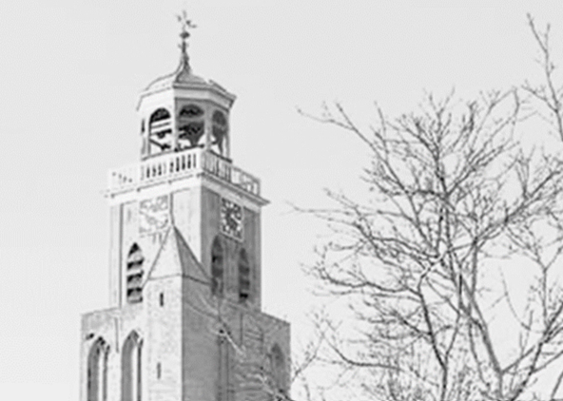

Collecte
De collecte in deze dienst is bestemd voor het werk van de kerk.
.
Via de Scipio-app van de Mariakerk kunt u thuis of in de kerk ook geven.

Slide 39
Slotlied: Sela
‘ Ik zal er zijn ‘

Slide 40
Hoe wonderlijk mooi is uw eeuwige Naam.
Verborgen aanwezig deelt U mijn bestaan.
Waar ik ben, bent U: wat een kostbaar geheim.
Uw naam is ‘Ik ben’ en ‘Ik zal er zijn’.
Een boog in de wolken als teken van trouw,
staat boven mijn leven, zegt: Ik ben bij jou!
In tijden van vreugde, maar ook van verdriet,
ben ik bij U veilig, U die mij ziet.

Slide 41
De toekomst is zeker, ja eindeloos goed.
Als ik eens moet sterven, als ik U ontmoet:
dan droogt U mijn tranen, U noemt zelfs mijn naam.
U blijft bij mij Jezus, laat mij niet gaan.
‘Ik ben die Ik ben’ is uw eeuwige naam.
Onnoembaar aanwezig deelt U mijn bestaan.
Hoe adembenemend, ontroerend dichtbij:
uw naam is ‘Ik ben’, en ‘Ik zal er zijn’.

Slide 42
O Naam aller namen, aan U alle eer.
Niets kan mij ooit scheiden van Jezus mijn Heer:
Geen dood en geen leven, geen moeite of pijn.
Ik zal eeuwig zingen, dicht bij U zijn.

Slide 43
Zegen voor iedereen

